Slide 1

Муниципальное Бюджетное
Дошкольное Образовательное Учреждение
«Детский сад комбинированного вида № 15»
Тема: «Место и роль семьи в воспитании детей дошкольного возраста»
Презентацию подготовила:
воспитатель первой квалификационной категории
Викторова Ольга Викторовна
г. Краснозаводск
2022

Slide 2

Семья́ — социальный институт, являющийся базовой ячейкой общества, характеризующийся следующими признаками:
добровольность вступления в брак;
общность быта у членов семьи;
вступление в брачные отношения;
стремление к рождению детей, их социализации и воспитанию.
Семья – это неотъемлемая часть общества, которая способствует формированию гармоничной личности.

Slide 3

Отец и мать -
первые и самые любимые воспитатели своих детей.
Они охраняют и берегут их жизнь, создают условия для полноценного развития.

Slide 4
Семья может выступать в качестве как положительного, так и отрицательного фактора воспитания.
Положительное воздействие на личность ребенка состоит в том, что никто, кроме самых близких для него в семье людей — матери, отца, бабушки, дедушки, брата, сестры — не относится к ребенку лучше, не любит его так и не заботится столько о нем. И вместе с тем никакой другой социальный институт не может потенциально нанести столько вреда в воспитании.

Slide 5
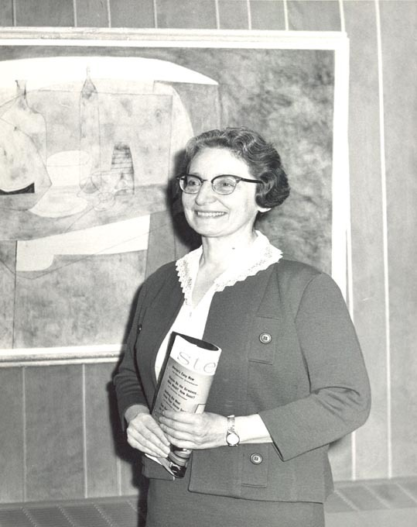
На основе своих наблюдений
Баумринд выделяет три типа детей, характер которых соответствовал определенным методам воспитательной деятельности их родителей:
Авторитетные родители — инициативные, общительные, добрые дети.
Авторитарные родители — раздражительные, склонные к конфликтам дети.
- Снисходительные родители — импульсивные, агрессивные дети.
Баумринд Диана – американский психолог

Slide 6
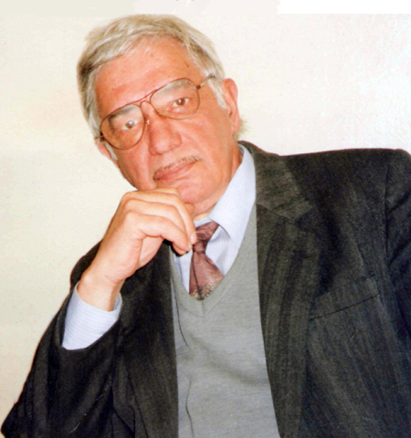
В. И. Гарбузов, выделил три типа неправильного воспитания:
Воспитание по типу А (неприятие, эмоциональное отвержение) — неприятие индивидуальных особенностей ребенка, сочетающееся с жестким контролем;
Воспитание по типу В (гиперсоциализирующее) выражается в тревожно-мнительной концепции родителей о состоянии здоровья ребенка, его социальном статусе;
Воспитание по типу С (эгоцентрическое) — культивирование внимания всех членов семьи на ребенке (кумир семьи), иногда в ущерб другим детям или членам семьи.
В. И. Гарбузов
профессор, психоневролог, психотерапевт, философ, писатель.

Slide 7

Три варианта семьи:
традиционная (патриархальная), детоцентрическая и
супружеская (демократическая).
В традиционной семье
воспитывается уважение к авторитету старших; педагогическое воздействие осуществляется сверху вниз. Основным требованием является подчинение. Дети не инициативны, не гибки в общении, действуют исходя из представления о должном.

Slide 8
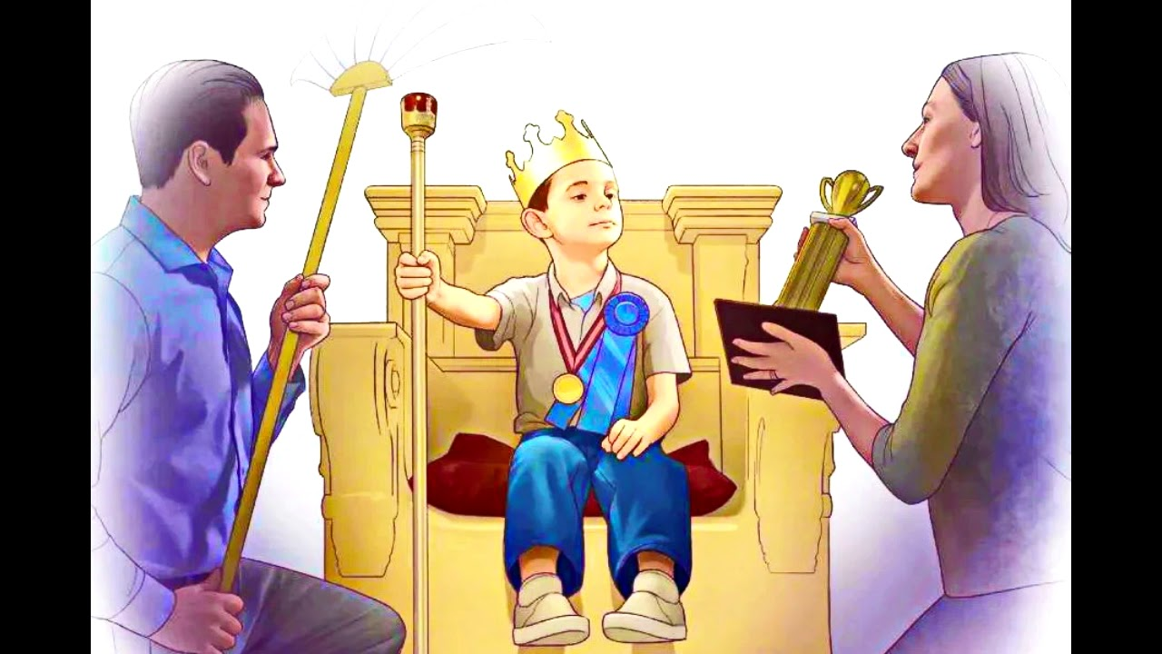
В детоцентрической семье
главной задачей родителей считается обеспечение «счастья ребенка». Семья существует только для ребенка. Поэтому ребенок из такой семьи может оценивать мир как враждебный. Очень велик риск социальной дезадаптации, и в частности учебной дезадаптации ребенка после поступления в школу.

Slide 9

Супружеская (демократическая) семья
целью этой семьи являются взаимодоверие, принятие, автономность членов семьи.
У этих детей может отсутствовать навык подчинения социальным требованиям. Они плохо адаптируются в среде, построенной по «вертикальному» принципу (т. е. практически — ко всем социальным институтам).

Slide 10
Влияние семьи
осуществляется и проявляется следующим образом:
1. Семья как основа чувства безопасности.
2. Модели родительского поведения.
3. Семья и приобретение жизненного опыта.
4. Дисциплина и формирование поведения.
5. Общение в семье.

Slide 11

Семья —
это определенный морально-психологический климат, это для ребенка школа отношений с людьми. Именно в семье складываются представления ребенка о добре и зле, о порядочности, об уважительном отношении к материальным и духовным ценностям. С близкими людьми в семье он переживает чувства любви, дружбы, долга, ответственности, справедливости.

Slide 12
Негативные факторы семейного воспитания:
- приоритет материального благополучия над реализацией духовных потребностей растущего человека;
- бездуховность родителей, отсутствие стремления духовного развития детей;
- авторитаризм либо «либерализм», безнаказанность и всепрощенчество;
- безнравственность, наличие аморального стиля и тона отношений в семье;
- отсутствие нормального психологического климата в семье;
- фанатизм в любых его проявлениях;
- безграмотность в психолого-педагогическом отношении;
- противоправное поведение взрослых.

Slide 13
Принципы семейного воспитания:
• дети должны расти и воспитываться в атмосфере доброжелательности, любви и счастья;
• родители должны понять и принять своего ребенка таким, каков он есть, и способствовать развитию в нем лучшего;
• воспитательные воздействия должны строиться с учетом возрастных, половых и индивидуальных особенностей;
• диалектическое единство искреннего, глубокого уважения к личности и высокой требовательности к ней должно быть положено в основу семейного воспитания;
• личность самих родителей — идеальная модель для подражания детей;
• воспитание должно строиться с опорой на положительное начало в растущем человеке;
• все виды деятельности, организуемые в семье с целью развития ребенка, должны быть построены на игре;
• оптимизм и мажор — основа стиля и тона общения с детьми в семье.

Slide 14
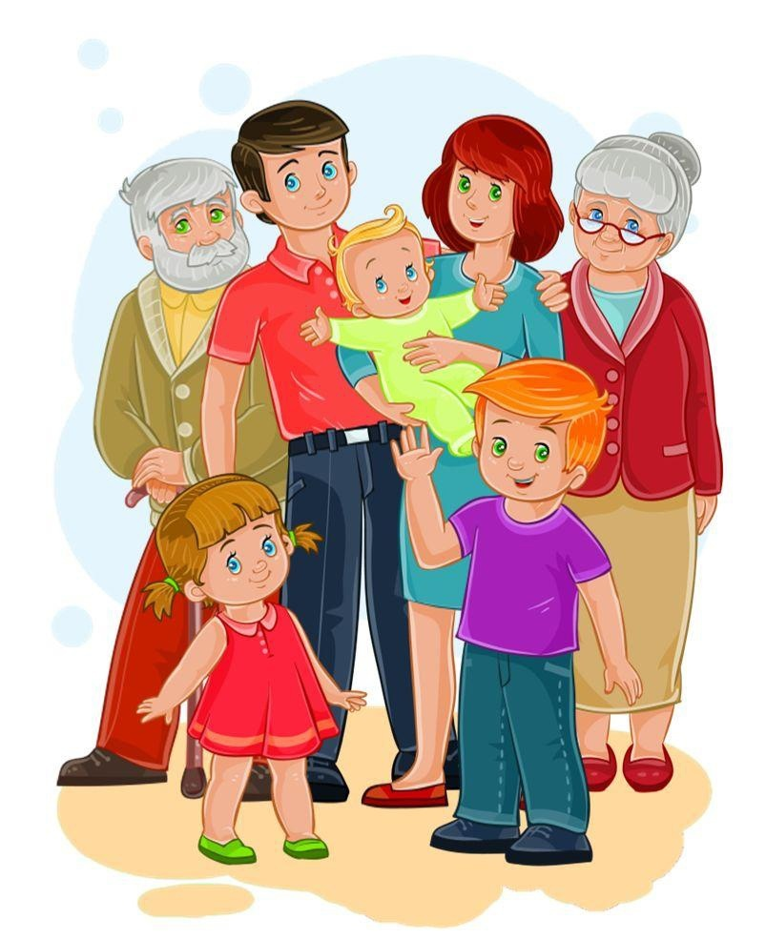
Семья не только дарит человеку жизнь. В семье человек получает свой первый социальный опыт, делает первые шаги, говорит первые слова. На становление личности человека влияют не только мать и отец, но и другие члены семьи. Очень важно, чтобы маленький человечек воспитывался в доброжелательной атмосфере, чтобы в процессе воспитания у родителей не было разногласий по поводу методов его воспитания, чтобы ребенок не был свидетелем конфликтов. В противном случае он может вырасти в асоциальную личность, наносящую вред не только окружающим, но и себе.

